Slide 1
美債ETF套利

Slide 2
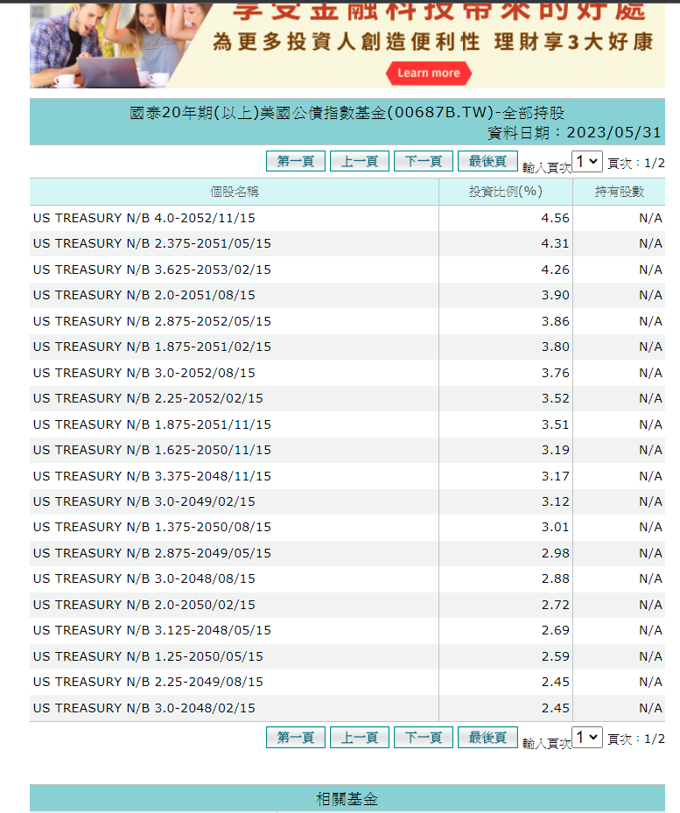
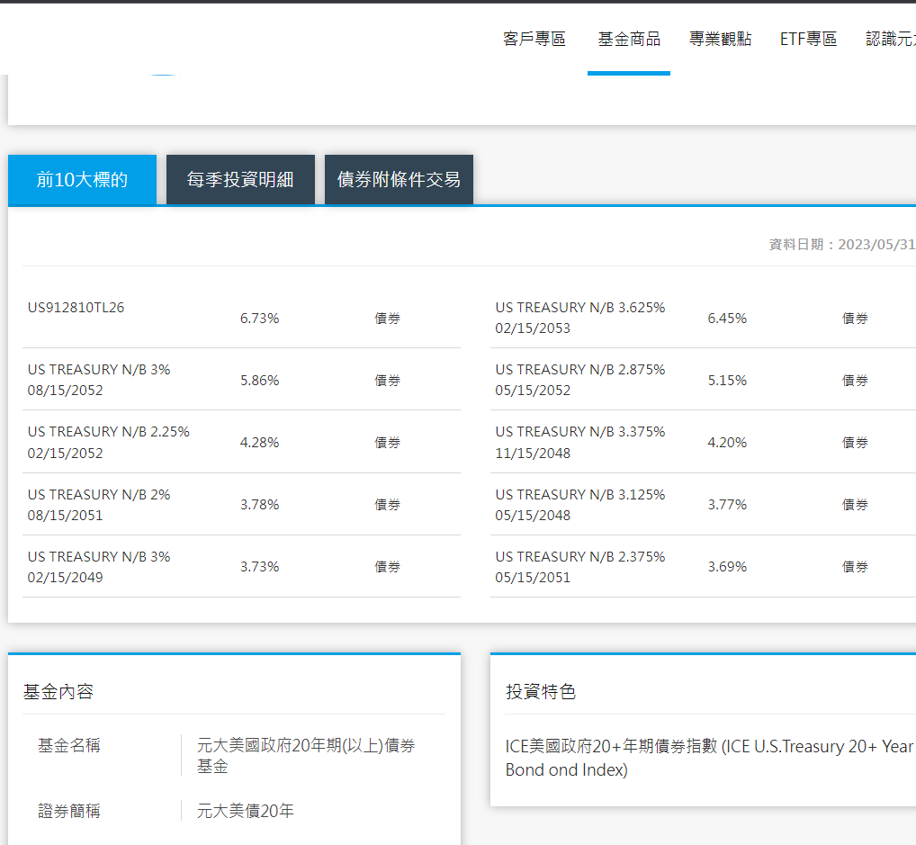
元大20年ETF
持股比重 :
國泰20年ETF
持股比重 :

Slide 3
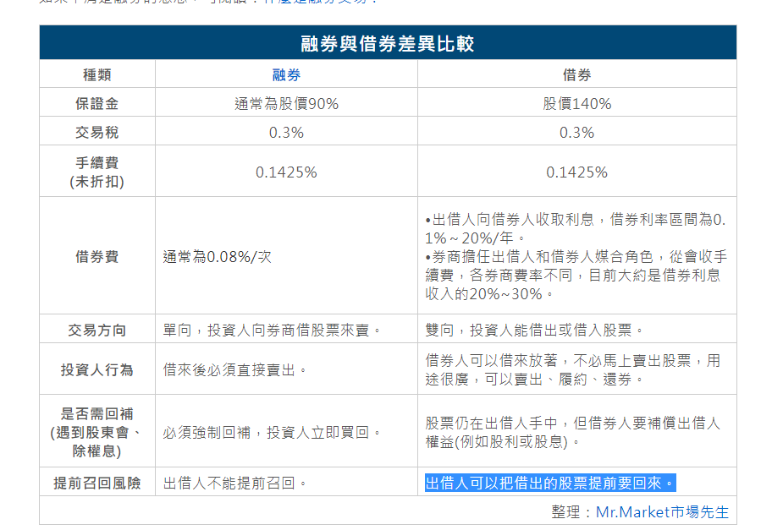
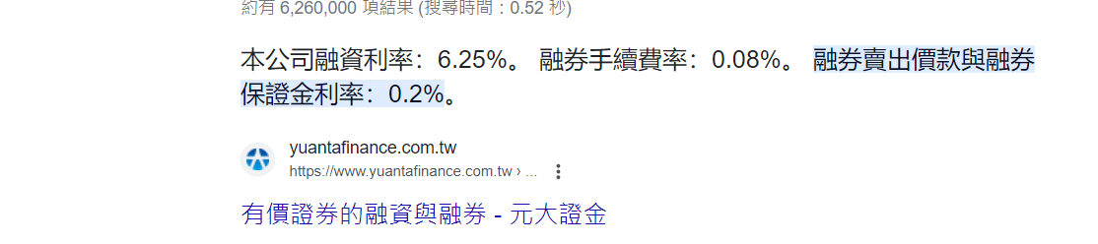
台股交易成本規則
ETF買入 :
ETF手續費 : 0.1425% (買賣 = 0.285%)
ETF交易稅 : 0.1% (買賣 = 0.2%)
成本 : 100%
ETF賣出 :
(可使用借券or融券，因套利行為時間不固定，而借券出借人可以把借出的股票提前要回，所以這裡只考慮融券不考慮借券。)
借券手續費 : 0.1425% (買賣 = 0.285%)
借券交易稅 : 0.3% (買賣 = 0.6%)
借券費 : 0.08%
元大融券利率 : 0.2% * 天數 / 365

Slide 4
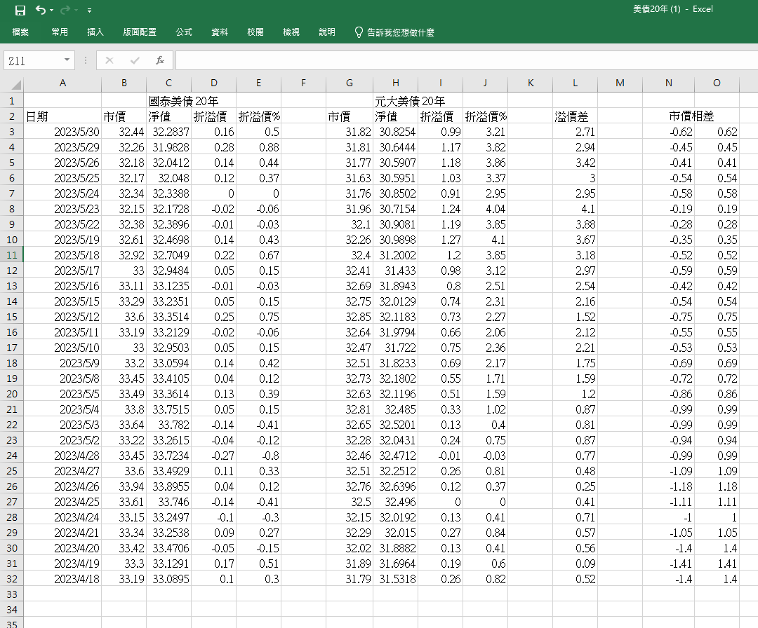
資料

Slide 5
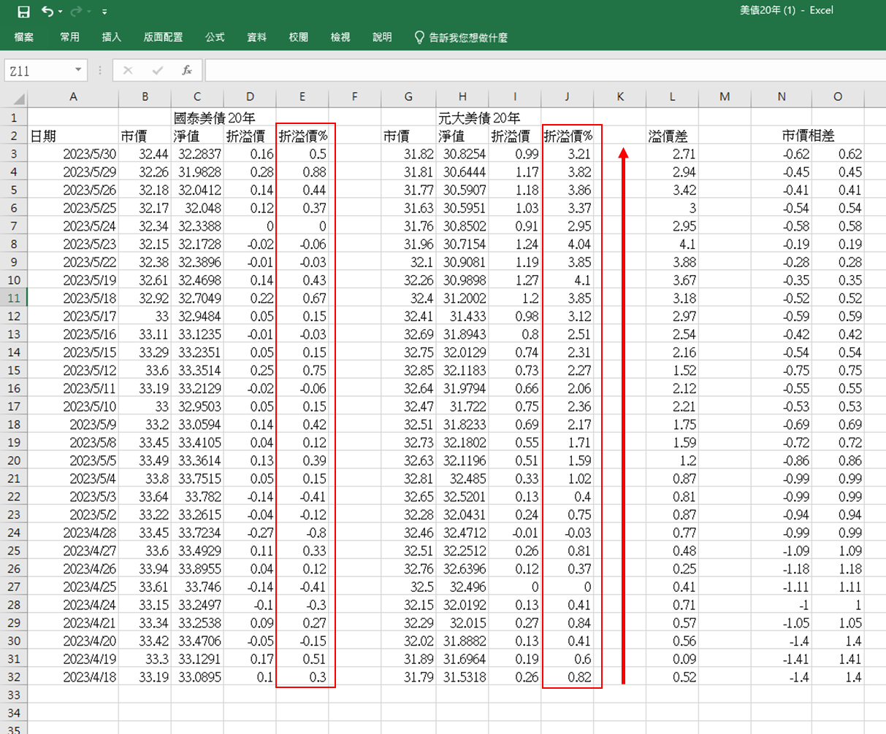
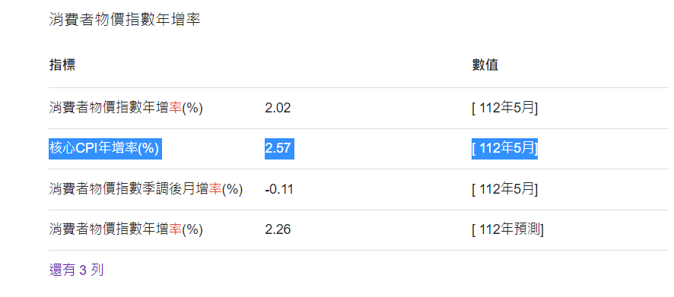
套利計算方法
賣出元大ETF，買入國泰ETF
計算套利空間(不包含利息、手續費等單純考慮價差)
套利空間 = 溢價差百分比 - 市價差百分比
市價差百分比 = （價差 / 基準值） * 100
* 價差取市價差 = 元大 – 國泰
* 基準值取元大市價
買賣國泰ETF成本: 0.485%
* 0.285%+0.2%= 0.485%
賣出元大ETF成本: 0.965% + 0.00054795% * 天數
* 利率 : 0.2% * 天數 / 365 = 0.00054795% * 天數
0.285% + 0.6% + 0.08% = 0.965%
通膨利率 : 0.00713889%* 天數
*CPI 2.57% * 天數/360
總成本 : 1.45% + 0.00768684% * 天數
* 0.965% + 0.485% = 1.45%
* 0.00054795% + 0.00713889 = 0.00768684%

Slide 6
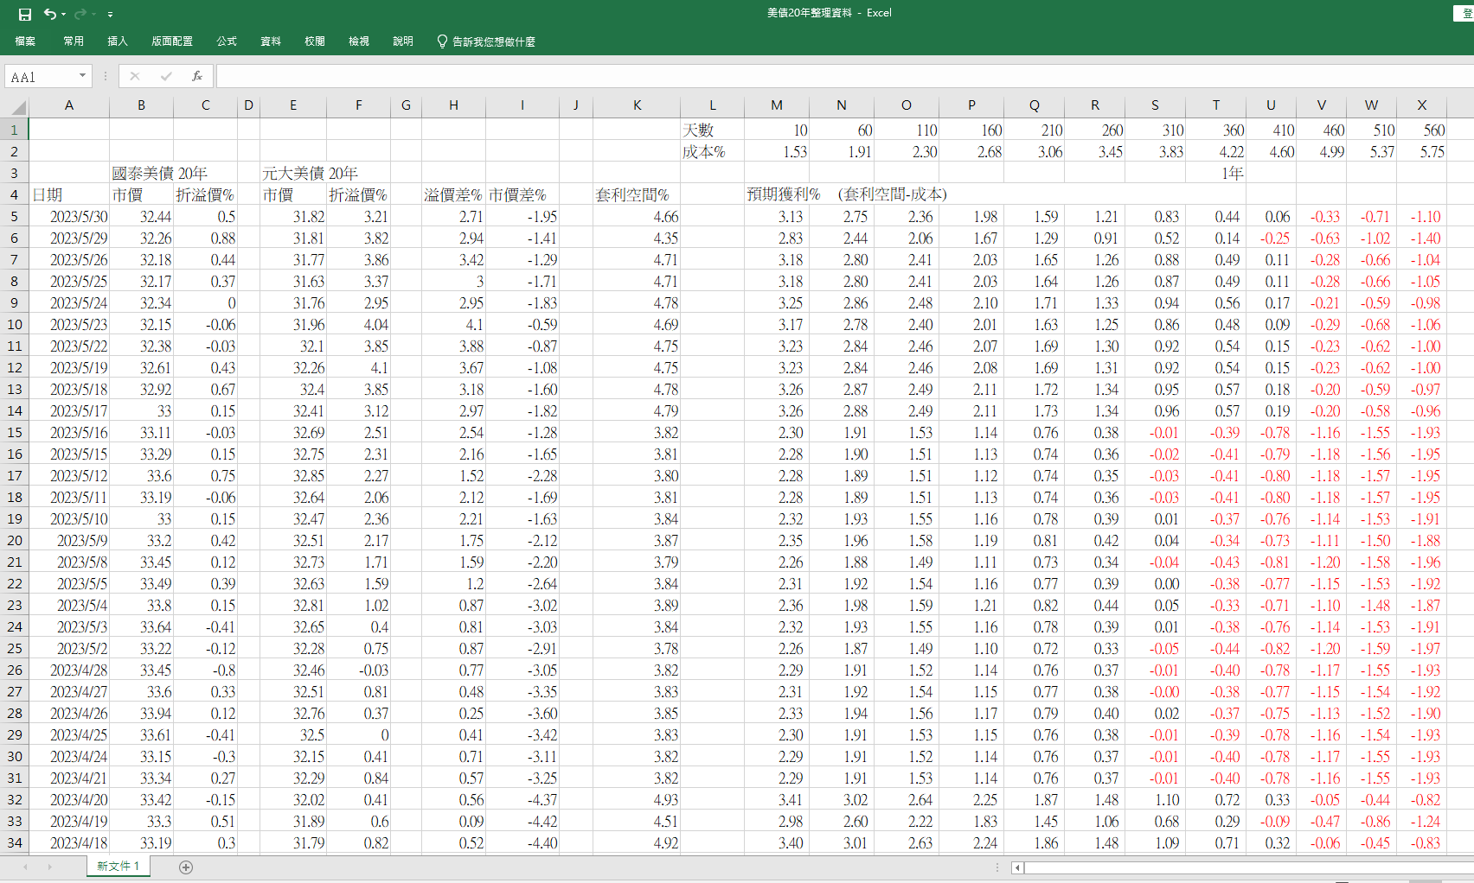
整理後資料
一年
天數+50

Slide 7
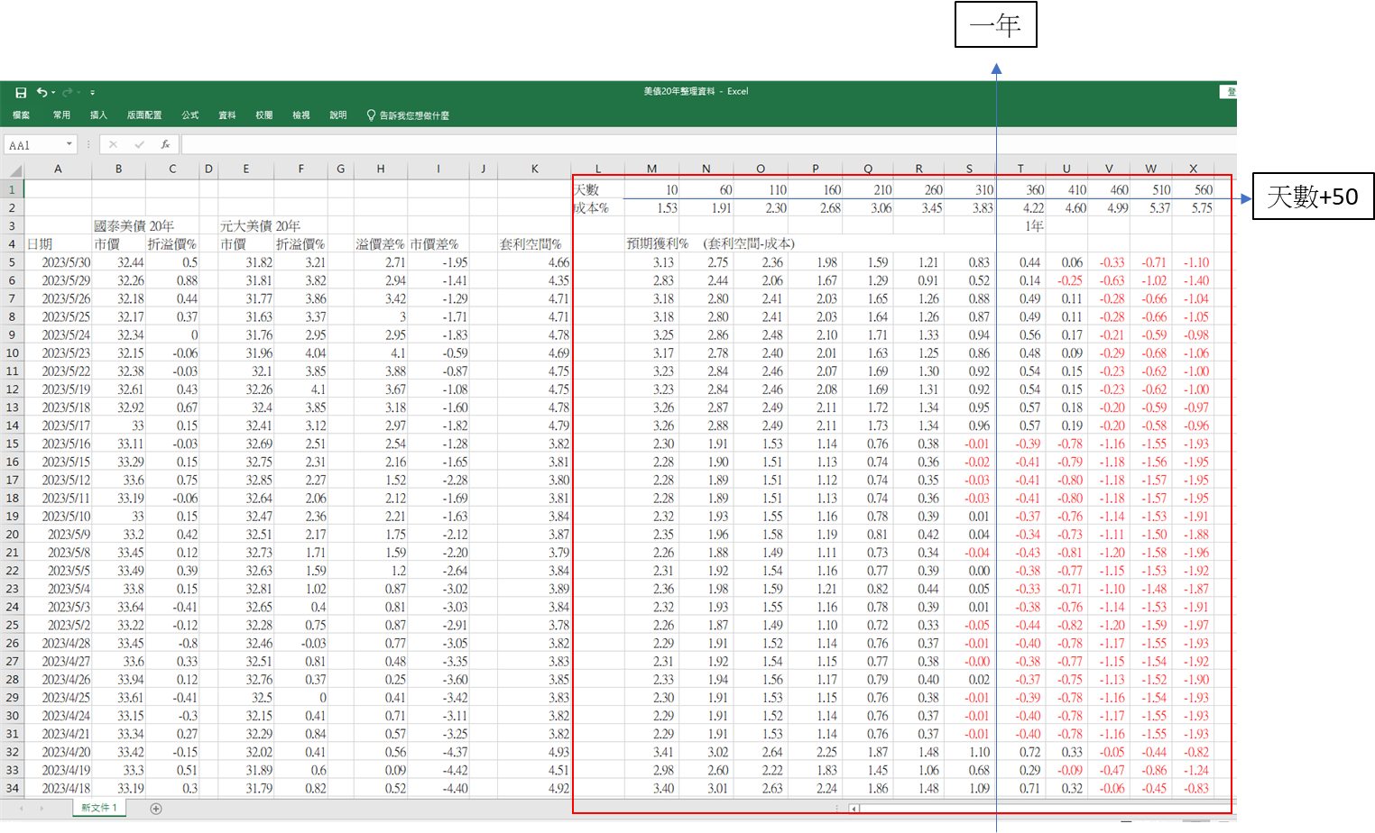
套利分析 :
套利可能 : 可能
條件 : 價格需要在310天內收斂至最小
最高可能獲利: 4/18套利10天內收斂獲利3.40%
分析 :
可以從資料分析上看出，在此套利行為確實是有可能獲利的但因為兩個成本致使套利行為可能出現虧損，其為通膨利率與融券利率，這兩個成本會因天數的增加而影響很大，在到了1年的部分時可以看到基本上獲利的機會已經減小非常之多了。
20年期債券持有人通常都是抱到底，這可能使價格收斂的並不會有預期的速度，所以這個套利行為雖然是有可能獲利的，但卻是有風險的，我認為，套利的初衷就是無風險套利，而這個套利行為已經包含了ㄧ些風險上的問題，所以這個機會還是不值得套利的。

